Slide 1
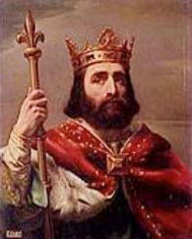
ИМПЕРИЯ КАРЛА ВЕЛИКОГО
План:
Новые правители.
Войны и походы Карла Великого.
Император и его империя.
Урок 3
Чупров Л.А. МОУ СШ №3 с. Камень-Рыболов Ханкайского района Приморского края

Slide 2
Задание на дом.
Как вы думаете, почему Карлу Великому удалось создать свою империю за короткий срок ?

Slide 3
1. Новые правители.
Последние Меровинги и не царствовали, и не правили.
«Ленивым королям» перестали оказывать даже положенные государям знаки почтения.
Майордомы, в конце VII в. объединившие большую часть Франкского государства, стали фактическими его правителями.
В середине VIII в. с благословения римского папы несчастный потомок Меровея был официально лишен королевского титула и заточен в монастырь.

Slide 4
На франкском престоле утвердилась новая династия, по имени ее крупнейшего представителя Карла Великого названная Каролингской.
Первый король новой династии совершил над собой и сыновьями особый обряд — помазание на царство.
Священной жидкостью — елеем — епископы смочили их лица, руки, грудь и спину.
Каролинги очень хотели, чтобы ни у кого не оставалось сомнений в их законном праве владеть престолом.

Slide 5
Карл Мартелл понимал, что конному воину в награду за службу нужно предоставить землю.
Доходы с земли и хозяйства крестьянина позволят ему:
купить боевого коня,
вооружение,
совершенствовать военное искусство.
Но и раньше короли предоставляли за службу землю.
Часто тот, кто получил ее, забывал об обязанностях по отношению к королю.
Зачем усердствовать, если земля стала твоей собственной?

Slide 6
2. Войны и походы Карла Великого.
В 768 г. у франков появилось сразу два новых короля — братья Карл и Карломан.
Через три года Карломан умер, и Карл «без пролития крови» стал единственным правителем Франкского государства.
Через несколько лет королевство франков будут почтительно называть империей.
Карл же добьется величайшей славы среди современников и потомков.

Slide 7
Время не позволяло королю быть кротким и миролюбивым.
Оно требовало воинственности и решительности.
Миролюбие считалось признаком слабости.
Карл Великий был удачливым и искусным воителем.
Две трети своего долгого правления — а это без малого 50 лет (768—814) — он провел в походах и сражениях, отвоевывая у соседей все новые и новые земли.

Slide 8
На юге он добился присоединения Северной Италии.
На востоке — той самой Паннонии (нынешней Венгрии), где когда-то хозяйничали гунны.
На западе — части Испании вместе с Барселоной.
На северо- и юго-востоке — присоединения земель отчаянно сопротивлявшихся саксов и баваров.
Даже жившие по реке Эльбе славянские народы принуждены были платить ему дань.
Походы Карла Великого позволили существенно расширить территорию Франкского государства.

Slide 9
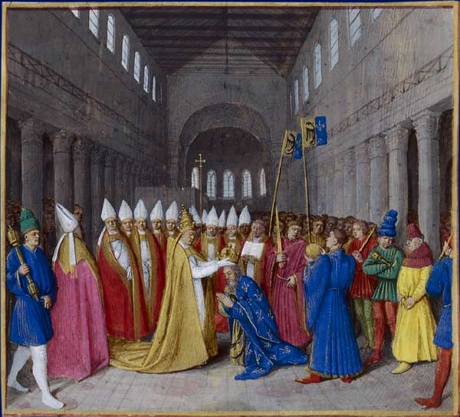
3. Император и его империя.
К 800 г. Карл Великий достиг вершины своего могущества.
Византийские императоры и багдадские халифы признавали его достижения (знаменитый Гарун-ар-Рашид прислал ему слона по имени Абу-аль-Аббас).
О римских папах и говорить не приходится!
Папство находилось в эти годы в сложном положении.
В Папском государстве все время происходили какие-то распри, раздоры, заговоры.
Римская знать свергала одних и возводила на церковный престол других.
Как никогда раньше, папы нуждались в поддержке сильного короля.
Карл Великий был сильнейшим.

Slide 10
25 декабря 800 г. папа Лев III в соборе св. Петра провозгласил прибывшего в Рим улаживать очередные конфликты Карла Великого императором.
Спустя 324 года после падения Западной Римской империи на карте Европы появилось государство, именуемое империей.
Это была империя Карла Великого.
Он отнесся к этому событию очень серьезно.
В «обновлении Римской империи» Карл Великий увидел начало пути к созданию единого европейского государства, объединяющего все христианские народы Европы.
Быть может, это рождалась идея европейского единства, не осуществленная и поныне.
Империя Карла Великого

Slide 11
Управление огромной империей в самом точном смысле слова легло на плечи Карла Великого.
Он доско­нально знал, что происходило в разных частях государства.
И не только потому, что, не имея постоянной столицы, находился в непрерывных разъездах.
Он часто I назначал специальных людей, которые на правах государевых посланцев контролировали действия графов, как и прежде отвечавших за местное управление.
Обычная для германских государств традиция совмещения одним человеком обязанностей королевского слуги и министра государства тоже сохранялась.
Карл, естественно, ликвидировал должность майордома, но серьезных перемен в управлении не произошло.

Slide 12
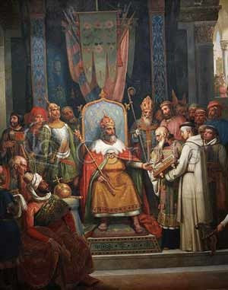
Его империю, как и государство Меровингов, скреплял принцип личной верности королю.
Средневековью предстоял долгий путь, прежде чем утвердилось иное понимание королевской власти.
Пока же император соглашался:
на предоставление крупным землевладельцам права собирать налоги в своих владениях,
судить население,
разыскивать и наказывать преступников.
Эти владения как бы «изымались» из сферы постоянного действия королевской власти.
Вот почему их называли иммунитетами.
Карлу было достаточно, что крупные землевладельцы приносили ему личную клятву верности.

Slide 13
Может быть, он надеялся на силу законов и капитуляриев (сборников указов).
За время правления Карла Великого их было принято очень много, по всем вопросам — от хозяйственных и политических до церковных и нравственных.
Новые законы должны были обеспечить порядок в империи, сохранить ее единство.

Slide 14
Ответить на вопросы:
В чем состояла реформа Карла Мартелла?
Чем предоставление земли на правах бенефиция отличалось от передачи земли в полную собственность получателя?
Какие земли вошли в состав Франкского государства при Карле Великом? Используйте карту.
Какое значение придавал Карл Великий «восстановлению» империи?
Расскажите об управлении империей Карла Великого,
Какие опасности, по вашему мнению, угрожали единству империи? Ответ обоснуйте.

